Slide 1
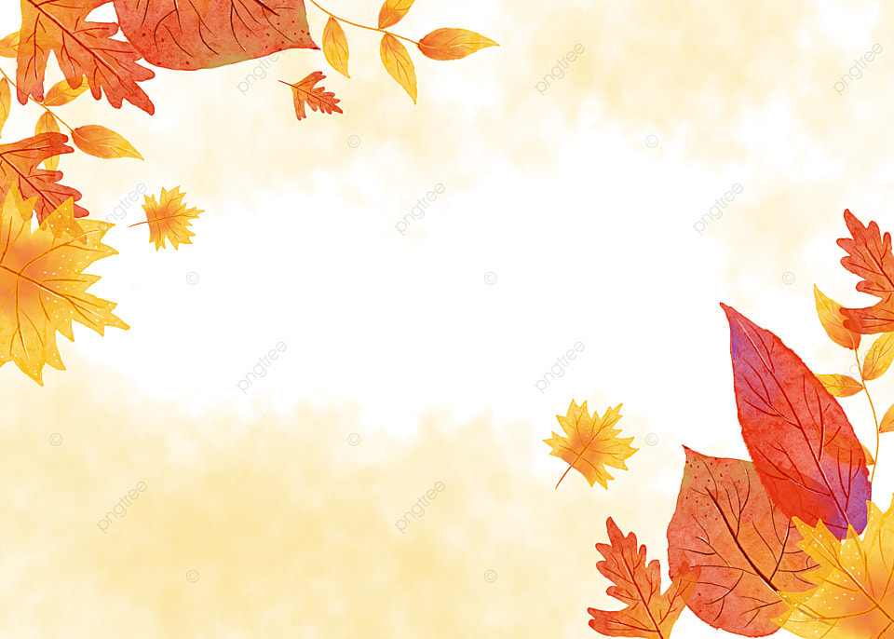
МКДОУ Сортавальского МР РК д\с №23, корпус 8
Художественно эстетическое развитие
в подготовительной группе
Рисование с использованием нетрадиционной техники
«Листья в луже».
ВОСПИТАТЕЛЬ
Зенькова Марина Валентиновна

Slide 2
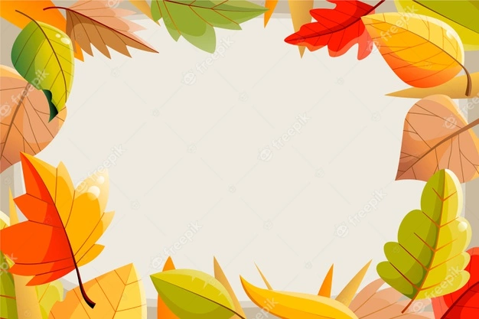
Цели: познакомить ещё с одним из видом нетрадиционного рисования- рисование гуашью и клеем), научить способу работы в новой технике(нанесение клея на лист бумаги по контуру рисунка );
Развивать мелкую моторику рук, художественные способности, воображение, эстетические чувства к прекрасному;
воспитывать самостоятельность при выполнении работы, аккуратность, чувство прекрасного.

Slide 3
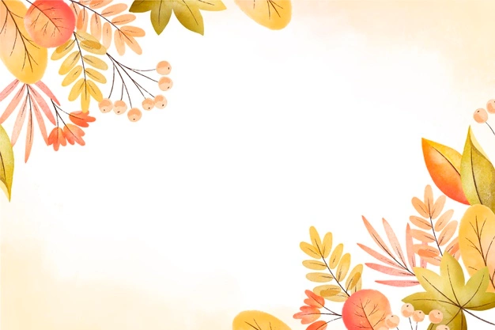
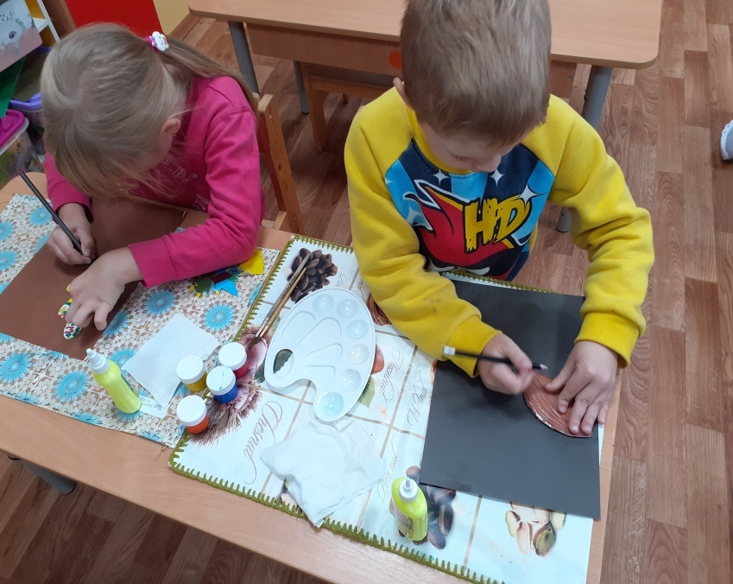
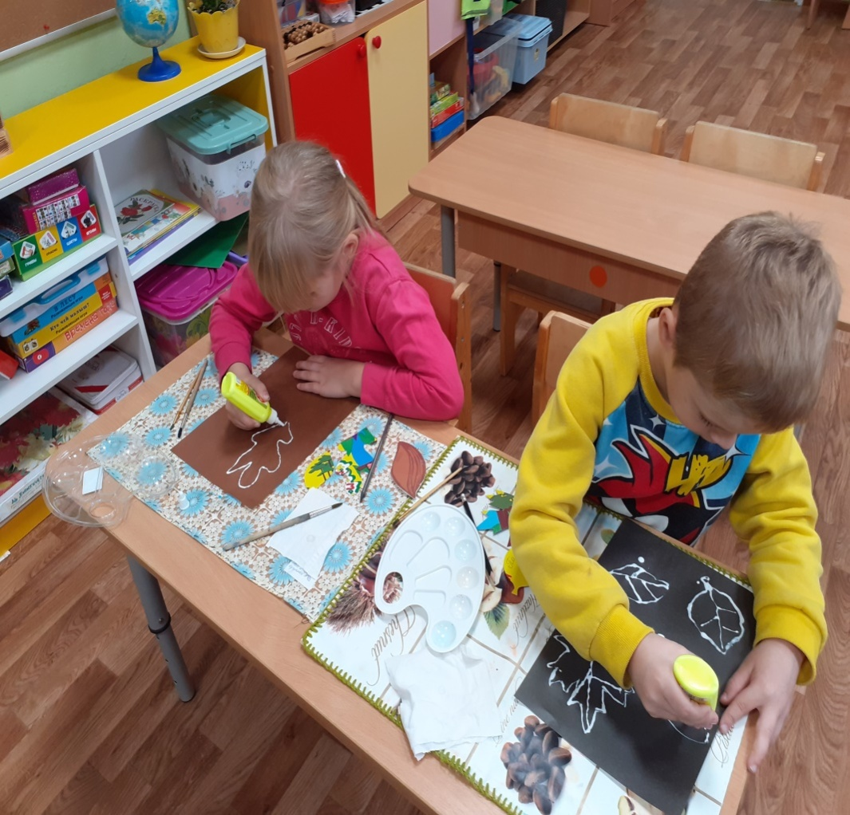
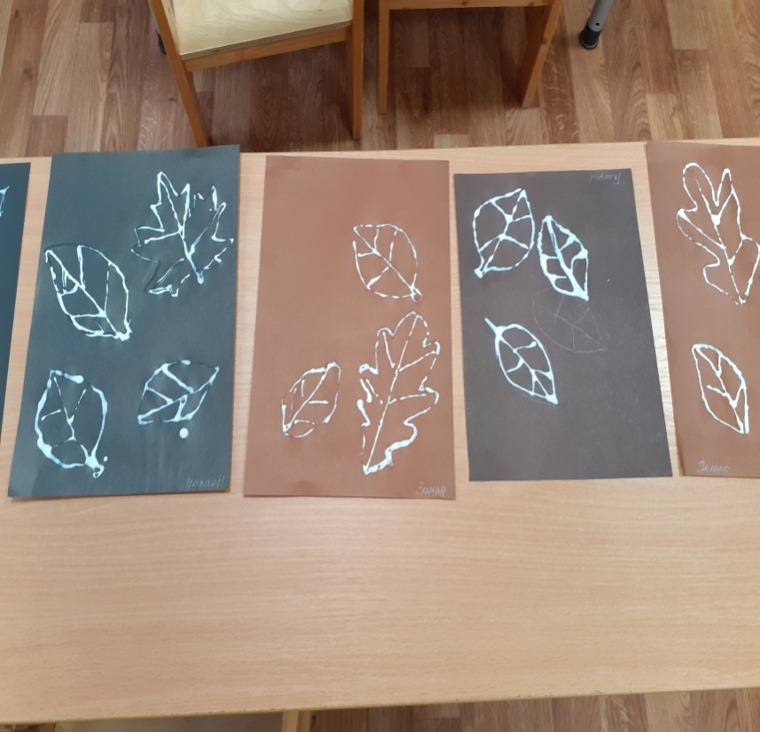
Первый этап.
- Обводим шаблон (в нашем случае – листья) простым карандашом;
- наносим клей ПВА по контуру рисунка.

Slide 4
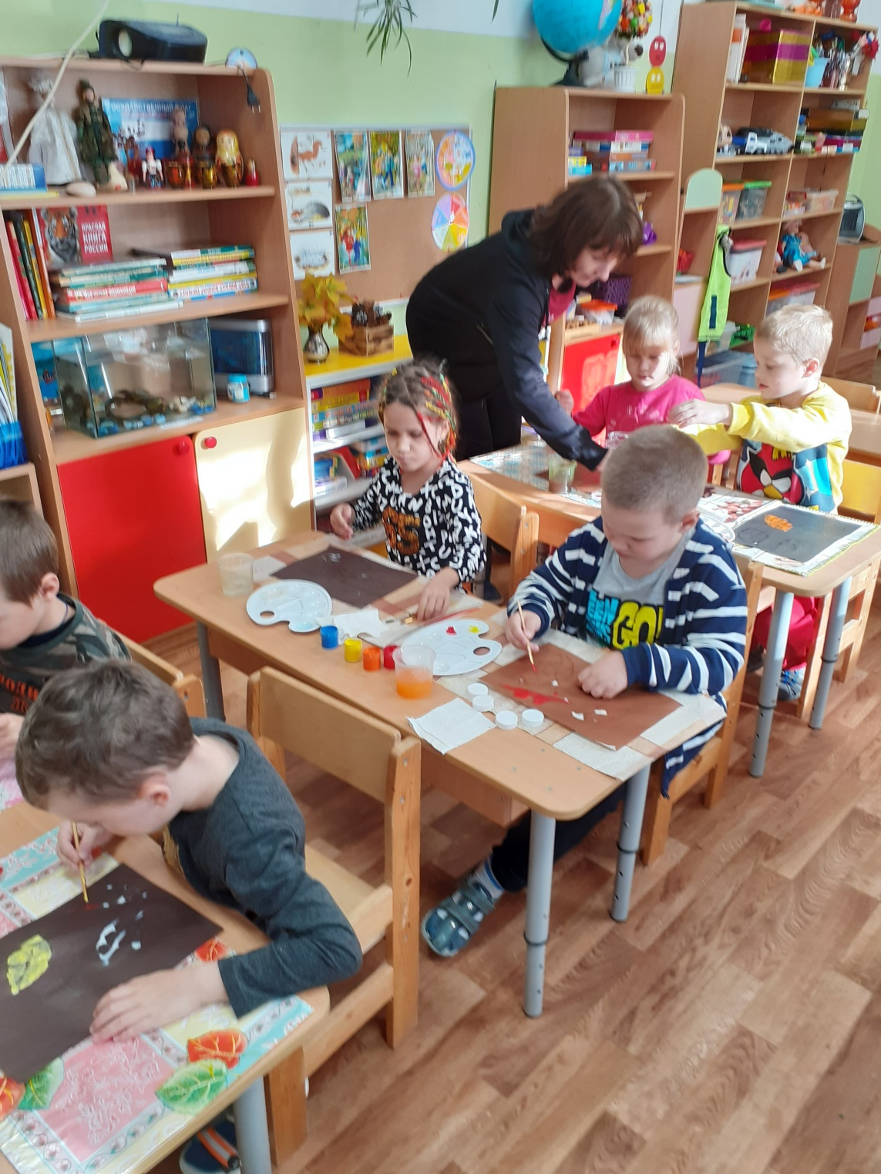
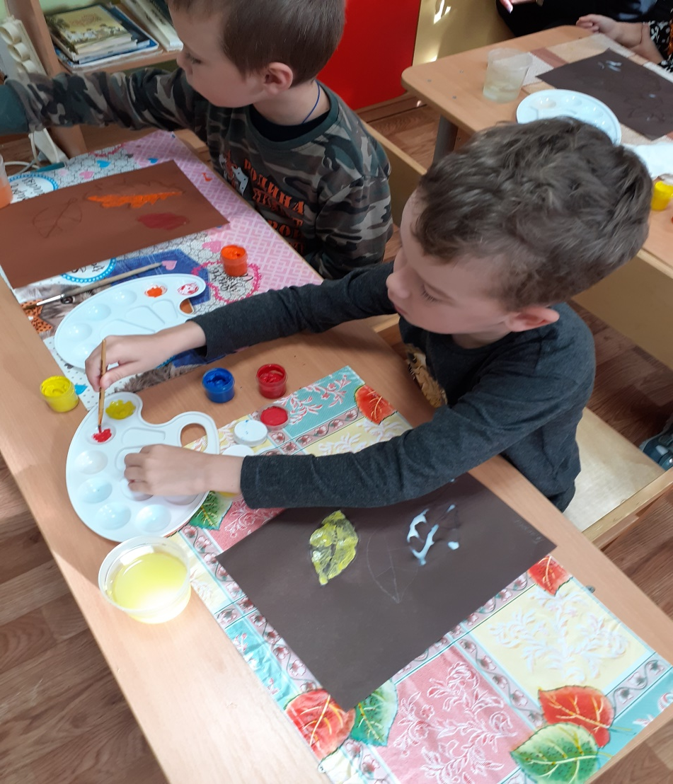
Второй этап.
-Даем клею слегка высохнуть;
- раскрашиваем листья гуашью
-- раскрашиваем фон гуашью

Slide 5
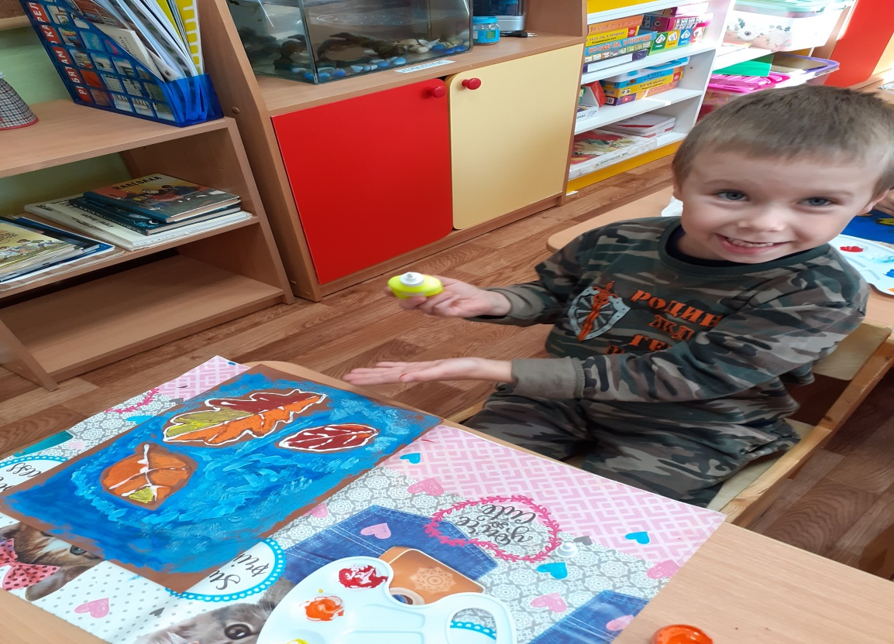
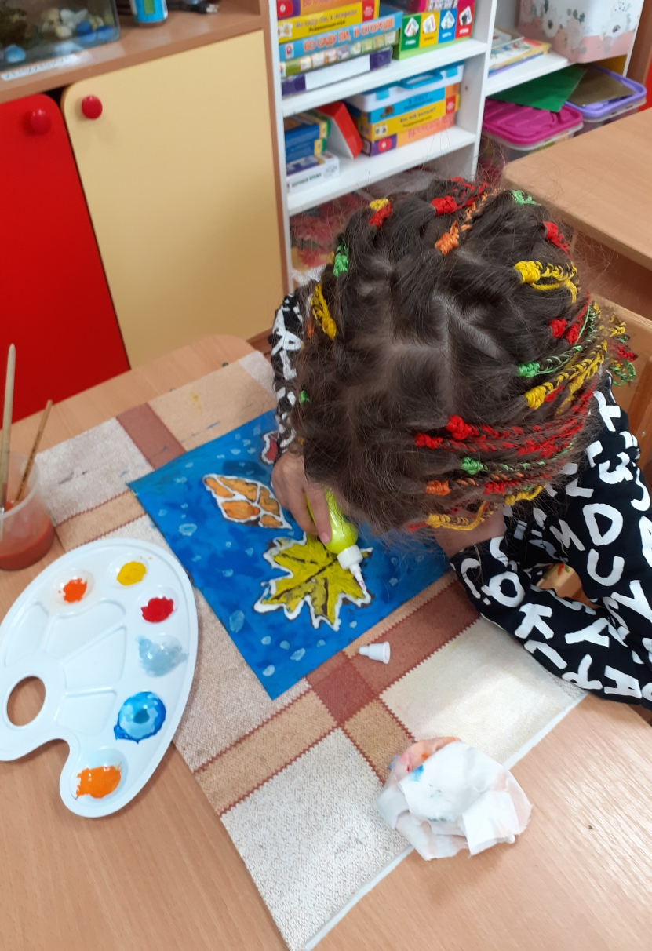
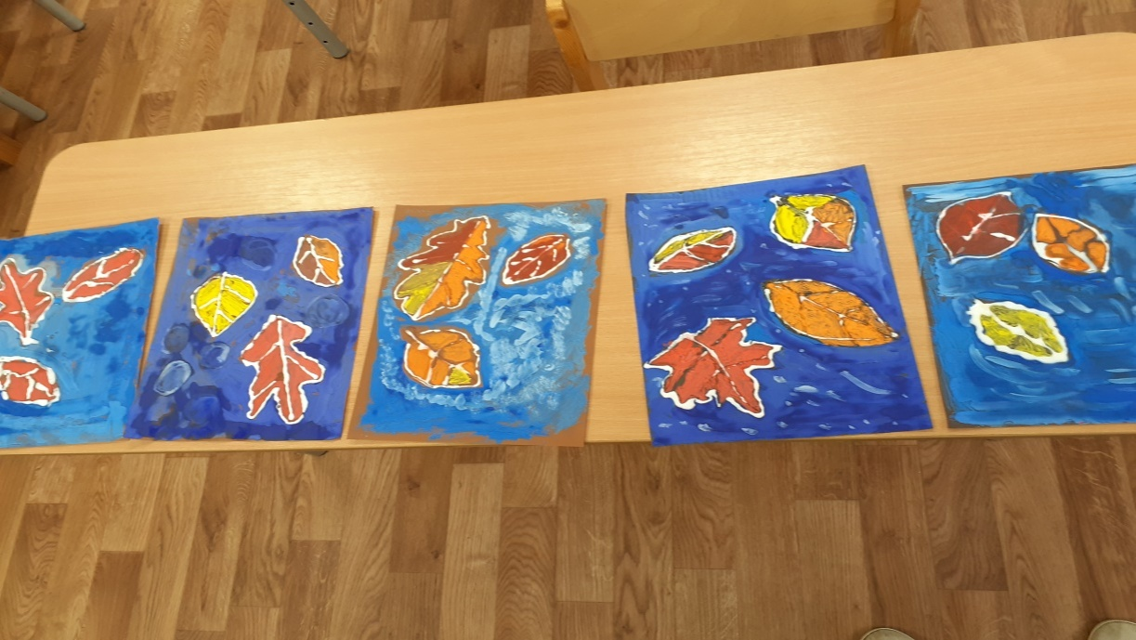
Этап третий.
- Повторное нанесение клея ПВА по контуру рисунка

Slide 6
Желаем Вам, творческих успехов !успехов!

